Slide 1
Таблиці додавання з переходом через розряд в межах 20
Мета – формування знання табличних результатів; формування поняття про склад чисел другого десятка
Скласти таблиці додавання
Дослідити залежність значення суми від зміни одного з доданків при сталому іншому доданку
Дослідити залежність значення суми від зміни обох доданків

Slide 2
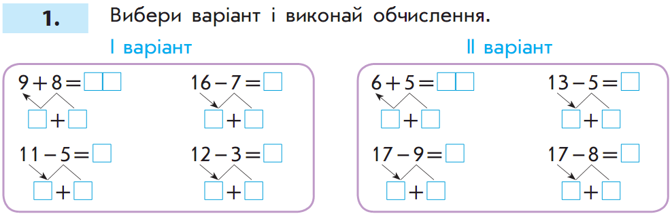
Таблиці додавання у межах 20. Підготовчі завдання
1 7
9
1 7
6 1
6
9
1 4
2 1

Slide 3
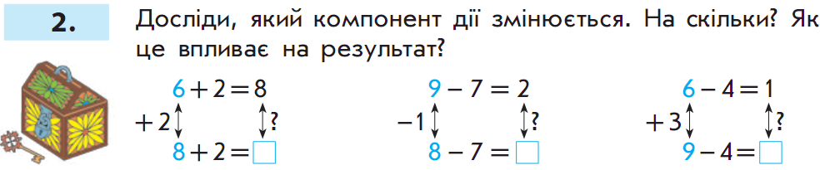
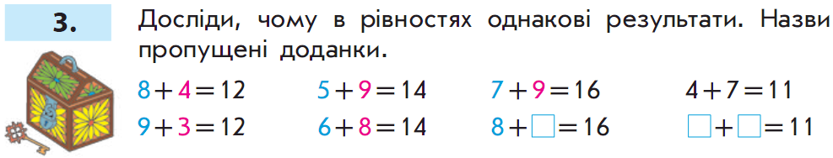
Таблиці додавання у межах 20. Підготовчі завдання
2
+ 3
+ 3
- 1
11
1
9
+ 1
-1
+1
- 1

Slide 4
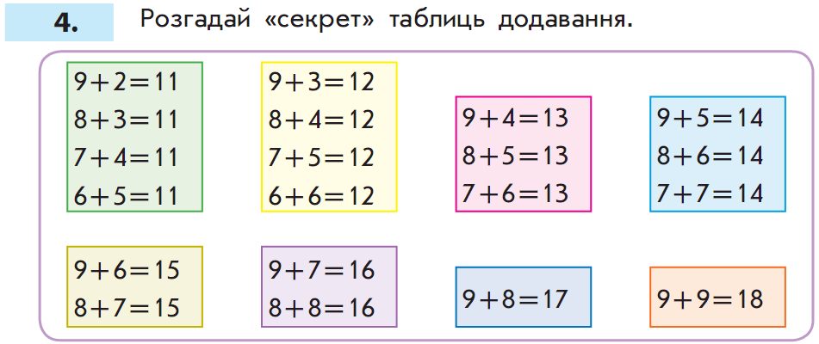
Таблиці додавання у межах 20

Slide 5
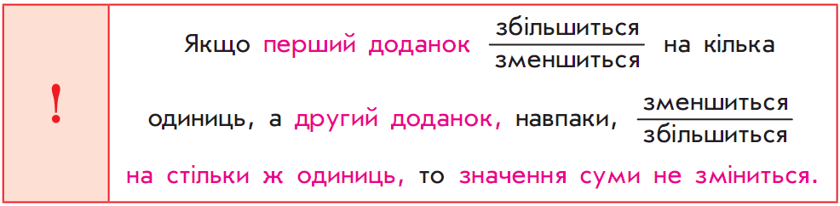
Таблиці додавання у межах 20
-1
+1
+2
-2
+2
-2
+1
-1

Slide 6
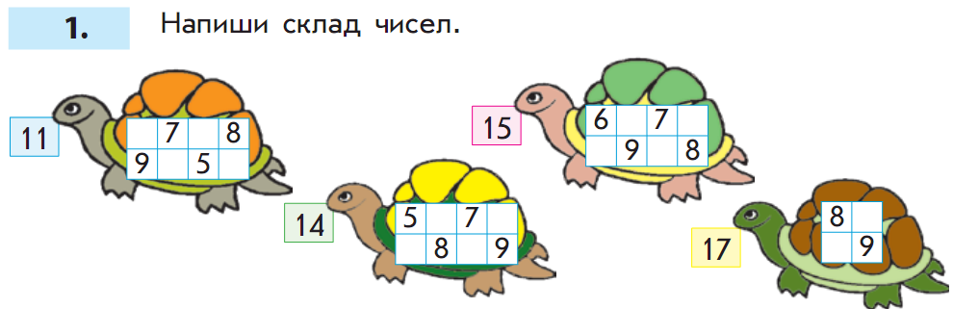
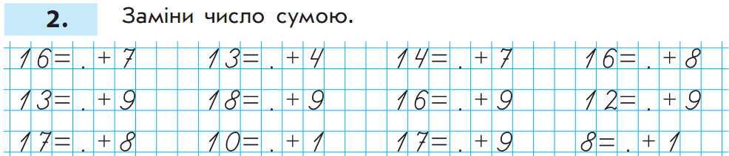
Вправи на засвоєння таблиць додавання

